Slide 1
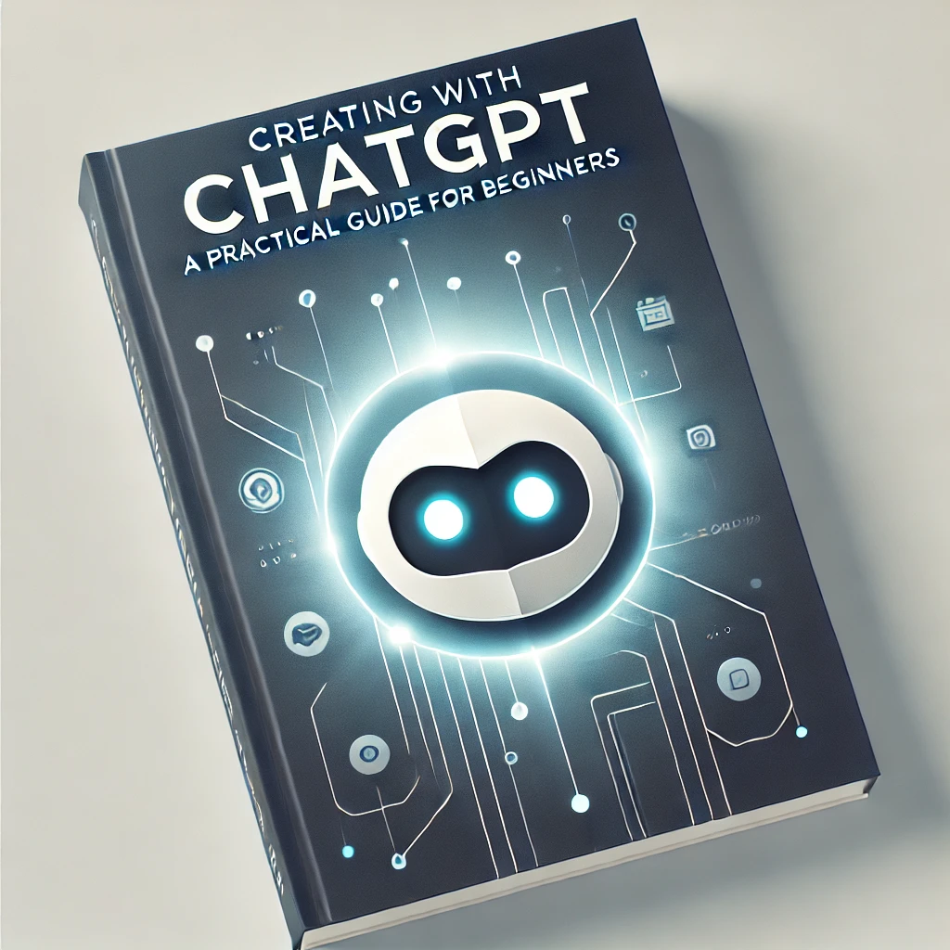
UM GUIA PRÁTICO PARA INICIANTES
TALITA M MARQUES

Slide 2
Criando com ChatGPT: Um Guia Prático para Iniciantes
Descubra o Poder da Inteligência Artificial na Palma da Sua Mão!
Neste guia, você vai aprender tudo o que precisa saber sobre o ChatGPT. Desde os conceitos básicos até as técnicas mais avançadas, este eBook te ensinará a utilizar essa poderosa ferramenta para otimizar seu trabalho, aumentar sua produtividade e explorar novas possibilidades criativas.
Neste eBook, você vai aprender:
O que é o ChatGPT e como ele funciona
Como criar prompts eficazes para obter os melhores resultados
Dicas para utilizar o ChatGPT em diferentes áreas
E muito mais!

Slide 3
SUMÁRIO
Introdução ao ChatGPT
Criando Conteúdos com ChatGPT
O que é um prompt?
A importância da engenharia de prompts
Técnicas de Engenharia de Prompts
Tipos de Prompts e seus Impactos
Dicas para Aproveitar o Máximo do ChatGPT
Ferramentas e Integrações
Limitações e vieses
Ética
Comunidade
Conclusão e Próximos Passos
Futuro do ChatGPT:
Recursos adicionais
AGRADECIMENTOS

Slide 4
01
Introdução ao ChatGPT
Modelo de Inteligência Artificial projetado para entender e gerar texto.

Slide 5


Introdução ao ChatGPT
Você já imaginou ter um assistente pessoal capaz de gerar textos criativos, responder às suas perguntas e até mesmo ajudar você a aprender coisas novas? O ChatGPT, uma ferramenta de inteligência artificial revolucionária, torna isso possível.

Slide 6
Introdução ao ChatGPT
Ele pode ser usado para diversas tarefas, como redação, brainstorming, tradução e aprendizado.
Ideal para iniciantes, o ChatGPT é uma ferramenta acessível para criar conteúdos de forma eficiente.

Slide 7
02
Criando Conteúdos com ChatGPT
Planejamento: Defina o objetivo do conteúdo (e.g., artigo, eBook, apresentação).
Prompt Inicial: Comece com perguntas claras e detalhadas, como: "Escreva uma introdução sobre os benefícios da IA no trabalho."
Aprimoramento: Ajuste o texto gerado com novos prompts para refinar o resultado.

Slide 8
Criando Conteúdos com ChatGPT
O que é um prompt? Prompt: A semente da criação.
Um prompt é como uma semente que você planta para colher uma ideia.
É a instrução que você dá ao ChatGPT para que ele gere um texto. Pense nele como uma pergunta, um comando ou uma sugestão que direciona a inteligência artificial a produzir o resultado desejado.
Exemplo: "Escreva um poema sobre a solidão."

Slide 9
Criando Conteúdos com ChatGPT
A engenharia de prompts é a arte de criar instruções precisas e eficazes para o ChatGPT. É como dar as coordenadas exatas para um GPS, garantindo que você chegue ao destino desejado.
Por que é importante: Prompts bem construídos levam a resultados mais relevantes e personalizados.
Benefícios:
Aumenta a precisão: Resultados mais próximos do que você espera.
Melhora a criatividade: Permite explorar diferentes estilos e abordagens.
Economiza tempo: Evita a necessidade de refazer o trabalho.

Slide 10
Criando Conteúdos com ChatGPT
Técnicas de Engenharia de Prompts
Seja específico:
Quanto mais detalhado o prompt, mais preciso será o resultado.
Use verbos de ação:
Verbos como "explique", "compare", "crie" orientam melhor o ChatGPT.
Forneça contexto:
Contextualize o prompt para obter respostas mais relevantes.
Use modificadores:
Adjetivos e advérbios podem refinar a resposta (ex: "Escreva um texto curto e engraçado sobre gatos").
Itere:
Refinar o prompt gradualmente pode levar a resultados melhores.
Role-playing:
Atribua um papel ao ChatGPT para obter respostas mais personalizadas (ex: "Você é um detetive. Investigue um crime misterioso.").

Slide 11
Criando Conteúdos com ChatGPT
Tipos de Prompts e seus Impactos
Prompts abertos: Deixam a porta aberta para a criatividade.
Exemplo: "Crie uma história sobre um alienígena que visita a Terra."
Por que usar: Ideal para brainstorming, geração de ideias e textos mais originais.
Síntese de Prompts Abertos:
Definição:
Prompts que permitem uma ampla gama de respostas, incentivando a criatividade.
Exemplo:
"Escreva uma história de ficção científica sobre uma viagem no tempo."
Impacto:
Resultados mais variados e criativos, mas podem exigir mais refinamento.

Slide 12
Criando Conteúdos com ChatGPT
Tipos de Prompts e seus Impactos
Prompts fechados: São mais diretos e exigem respostas específicas.
Exemplo: "Qual a capital da França?"
Por que usar: Perfeito para obter informações precisas e objetivas.
Síntese de Prompts Fechados:
Definição:
Prompts com perguntas diretas que exigem respostas mais específicas.
Exemplo:
"Qual a capital da França?"
Impacto:
Resultados mais precisos e diretos, mas podem limitar a criatividade.

Slide 13
Criando Conteúdos com ChatGPT
Tipos de Prompts e seus Impactos
Prompts com exemplos: Fornecem um modelo para a resposta.
Exemplo: "Escreva um parágrafo no estilo de Machado de Assis sobre a amizade."
Por que usar: Ajuda a guiar o ChatGPT para um determinado estilo ou formato.
Síntese de Prompts com Exemplos:
Definição:
Prompts que fornecem exemplos para guiar a resposta.
Exemplo:
"Escreva um poema sobre a natureza, como o poema 'O Cortiço' de Aluísio Azevedo."
Impacto:
Resultados mais alinhados com o estilo e o tema desejados.

Slide 14
03
Dicas para Aproveitar o Máximo do ChatGPT
Use comandos iterativos:
"Reescreva com um tom mais formal."
Reconheça as limitações:
O ChatGPT pode errar ou ser genérico em tópicos complexos.

Slide 15
Dicas para Aproveitar o Máximo do ChatGPT
Ferramentas e Integrações
Extensões de modelos: Personalize o ChatGPT para tarefas específicas, como geração de código ou tradução especializada.
Integração com outras ferramentas: Conecte o ChatGPT a planilhas, softwares de design e outras ferramentas para automatizar tarefas.
Plataformas de desenvolvimento: Crie suas próprias aplicações com base no ChatGPT usando plataformas como o Hugging Face.

Slide 16
Dicas para Aproveitar o Máximo do ChatGPT
Limitações e vieses:
Explorar como os dados de treinamento influenciam as respostas do ChatGPT.
Discutir o risco de gerar informações falsas ou tendenciosas e a importância da verificação.
Dar exemplos de como esses vieses podem se manifestar em diferentes contextos.
Ética:
Abordar questões como plágio, direitos autorais e a responsabilidade do usuário pelo conteúdo gerado.
Discutir o uso do ChatGPT para fins maliciosos, como a criação de deepfakes ou a disseminação de fake news.
Propor guidelines éticas para o uso da ferramenta.
Comunidade:
Destacar a importância de participar de fóruns e comunidades online para aprender com outros usuários.
Citar exemplos de comunidades relevantes e seus benefícios.
Incentivar a colaboração e o compartilhamento de conhecimentos.

Slide 17
Dicas para Aproveitar o Máximo do ChatGPT
Limitações e vieses:
As respostas do ChatGPT são moldadas pelos dados massivos nos quais ele foi treinado. Essa vasta quantidade de informações, embora rica e diversificada, não está isenta de vieses presentes na sociedade. Consequentemente, o modelo pode gerar respostas que reforçam estereótipos, preconceitos e informações incorretas.
A probabilidade de gerar informações falsas ou tendenciosas aumenta em temas complexos ou controversos, onde a verdade pode ser subjetiva e a desinformação prolifera. Por exemplo, ao solicitar um texto sobre um determinado grupo étnico, o ChatGPT pode apresentar estereótipos negativos aprendidos durante seu treinamento. É fundamental que os usuários estejam conscientes dessas limitações e verifiquem as informações geradas por meio de fontes confiáveis.

Slide 18
Dicas para Aproveitar o Máximo do ChatGPT
Ética:
O uso do ChatGPT levanta questões éticas complexas. A geração automática de texto pode gerar dúvidas sobre plágio e direitos autorais, especialmente quando o conteúdo gerado é muito similar a materiais existentes. Além disso, a responsabilidade pela veracidade e originalidade do conteúdo recai sobre o usuário, que deve sempre verificar as informações geradas. A ferramenta também pode ser utilizada para fins maliciosos, como a criação de deepfakes, a disseminação de fake news e a realização de ataques de engenharia social.
Para garantir o uso ético do ChatGPT, é fundamental estabelecer guidelines claras, como a citação das fontes, a verificação da informação e a conscientização sobre os riscos de uso indevido. A comunidade de usuários também desempenha um papel crucial na promoção de práticas éticas, denunciando o uso inadequado da ferramenta e compartilhando boas práticas.

Slide 19
Dicas para Aproveitar o Máximo do ChatGPT
Comunidade:
A comunidade online dedicada ao ChatGPT é um ecossistema vibrante de aprendizado e colaboração. Plataformas como o Reddit, o Stack Overflow e fóruns especializados oferecem um espaço para que entusiastas e desenvolvedores compartilhem dicas, tutoriais e soluções para os mais diversos desafios. Ao participar ativamente dessas comunidades, você terá acesso a um vasto conhecimento sobre o ChatGPT, poderá tirar dúvidas, encontrar inspiração para novos projetos e colaborar em iniciativas coletivas.
Plataformas como o Hugging Face, por exemplo, permitem que você explore modelos pré-treinados, participe de desafios e contribua para o desenvolvimento de código aberto. A troca de experiências e o compartilhamento de conhecimentos são fundamentais para impulsionar a evolução da ferramenta e expandir suas aplicações.

Slide 20
04
Conclusão e Próximos Passos
Resumo: O ChatGPT é uma ferramenta poderosa para iniciantes em escrita criativa e técnica.
Próximos passos: Pratique criando conteúdos simples e explore seus limites.
Convite: Use o ChatGPT para projetos como currículos, cartas, histórias ou planos de aula.

Slide 21
Conclusão e Próximos Passos
Futuro do ChatGPT:
Discutir as futuras aplicações do ChatGPT em diversas áreas, como saúde, educação e ciência.
Analisar as implicações do desenvolvimento da IA para a sociedade.
Fazer previsões sobre como o ChatGPT pode evoluir nos próximos anos.
Recursos adicionais:
Sugerir livros, artigos, cursos online e plataformas de aprendizado para aprofundar o conhecimento sobre o tema.
Citar exemplos de ferramentas e recursos úteis para desenvolvedores e pesquisadores.
Incentivar a experimentação e a criação de novas aplicações.

Slide 22
Conclusão e Próximos Passos
O futuro do ChatGPT é promissor e repleto de possibilidades. Com o avanço da tecnologia, podemos esperar que a IA se torne ainda mais sofisticada, capaz de realizar tarefas mais complexas e gerar conteúdos ainda mais criativos. A integração do ChatGPT com outras tecnologias, como a realidade virtual e a internet das coisas, pode revolucionar a forma como interagimos com máquinas. No entanto, é fundamental que o desenvolvimento da IA seja acompanhado de discussões éticas e sociais sobre seus impactos na sociedade.

Slide 23
Conclusão e Próximos Passos
Para aprofundar seus conhecimentos sobre o ChatGPT e a inteligência artificial, uma variedade de recursos está disponível. Livros, artigos científicos, cursos online e plataformas de aprendizado oferecem conteúdos abrangentes sobre o tema.
Além disso, existem comunidades e fóruns especializados onde você pode encontrar tutoriais, códigos e projetos de código aberto. Ao explorar esses recursos, você poderá desenvolver suas habilidades e criar suas próprias aplicações com base no ChatGPT.

Slide 24
AGRADECIMENTOS

Slide 25

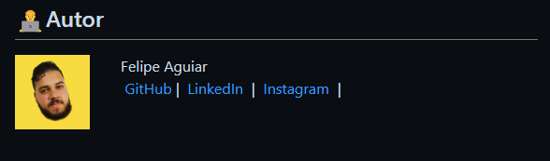

OBRIGADO POR LER ATÉ AQUI
Esse Ebook foi gerado por IA, e diagramado por humano. O passo a passo se encontra no meu Github.
Esse conteúdo foi gerado com fins didáticos de construção, não foi realizado uma validação cuidadosa humana no conteúdo e pode conter erros gerados por uma IA.
https://github.com/skyzinha-chan/prompts-recipe-to-create-a-ebook
Talita M Marques

